Slide 1

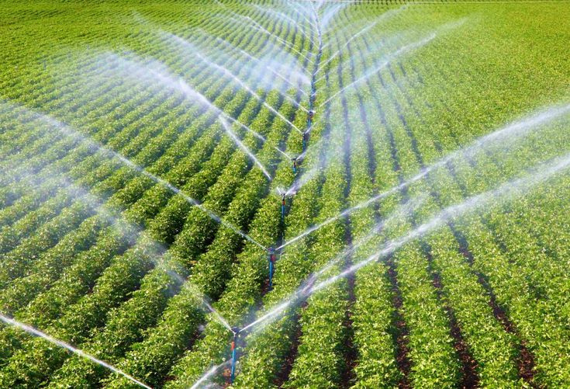

IOT VÀ ỨNG DỤNG
HỆ THỐNG TƯỚI TIÊU TỰ ĐỘNG
THÀNH VIÊN NHÓM:
Nguyễn Đức Đạt- B22DCCN194
Nguyễn Đức Khởi - B22DCCN470
Vũ Hồng Linh - B22DCCN494
Lưu Minh Hiển - B22DCCN290

Slide 2
IOT VÀ ỨNG DỤNG
NỘI DUNG
Giới thiệu chung
Phân tích yêu cầu & công nghệ sử dụng
Thiết kế & xây dựng hệ thống
Kết luận & hướng phát triển

Slide 3
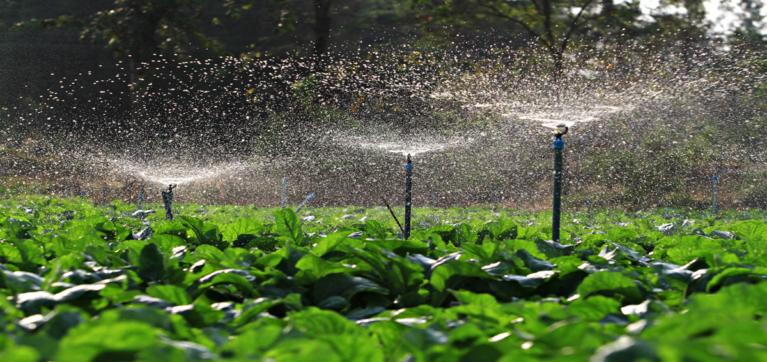

Giới thiệu
chung
Phân tích yêu cầu
& công nghệ sử dụng
Thiết kế & xây dựng
hệ thống
Kết luận & hướng
phát triển
ĐẶT VẤN ĐỀ & MỤC TIÊU
ĐẶT VẤN ĐỀ
Bối cảnh công nghệ: Wifi – công nghệ kết nối không dây phổ biến, cho phép điều khiển thiết bị từ xa, mở ra xu hướng phát triển các thiết bị thông minh phục vụ đời sống.
MỤC TIÊU
1.
• Tự động hóa tưới tiêu để tiết kiệm nước và thời gian của gia đình.
• Người trong nhà có thể giám sát từ xa qua smartphone
. • Dữ liệu thu thập liên tục giúp đưa ra quyết định tưới tiêu tốt hơn (ví dụ: tưới bằng này nước cho loại cây A thì là hợp lý,….).
Thực trạng nông nghiệp: Nông nghiệp Việt Nam đang hướng tới hiện đại hóa, cần tối ưu hóa nguồn nước và nhân công, trong khi phương pháp tưới tiêu truyền thống còn hạn chế.
2.
3.
Giải pháp đề tài: Đề xuất “Hệ thống IoT tưới tiêu thông minh” – cho phép giám sát và điều khiển quá trình tưới tiêu qua Internet, tiết kiệm đến 50% lượng nước và góp phần phát triển nông nghiệp thông minh, bền vững.

Slide 4


Giới thiệu
chung
Phân tích yêu cầu
& công nghệ sử dụng
Thiết kế & xây dựng
hệ thống
Kết luận & hướng
phát triển
PHẠM VI
Mục tiêu:
Triển khai hệ thống tưới tiêu thông minh cho khu vườn hộ gia đình ≤ 40m², đảm bảo hiệu quả, tiết kiệm và dễ ứng dụng.
a) Số lượng thiết bị:
Cảm biến: 1–2 cảm biến độ ẩm đất + 1 cảm biến mưa (đặt tại vị trí trọng yếu).
Cơ cấu chấp hành: 1 van nước điện từ hoặc 1 máy bơm mini (kết nối vòi nước/téc chứa).
Bộ điều khiển trung tâm: Vi điều khiển ESP32 có Wi-Fi, thu thập dữ liệu và điều khiển van/bơm.
b) Quy mô mạng:
Hệ thống hoạt động cục bộ trong phạm vi hộ gia đình, kết nối qua mạng Wi-Fi sẵn có.
c) Môi trường hoạt động:
Ngoài trời – quy mô nhỏ, chịu ảnh hưởng nắng, mưa, ẩm.
Giải pháp: sử dụng hộp nhựa chống nước, chọn cảm biến/van độ bền cao, đảm bảo bảo mật IoT.

Slide 5

Giới thiệu
chung
Phân tích yêu cầu
& công nghệ sử dụng
Thiết kế & xây dựng
hệ thống
Kết luận & hướng
phát triển
TIÊU CHÍ

Slide 6

Giới thiệu
chung
Phân tích yêu cầu
& công nghệ sử dụng
Thiết kế & xây dựng
hệ thống
Kết luận & hướng
phát triển
NGƯỜI DÙNG THIẾT BỊ LÀ AI?
Hộ gia đình
Đối tượng:
- Chủ nhà và các thành viên trong gia đình – không cần chuyên môn kỹ thuật, là người trực tiếp sử dụng và hưởng lợi từ hệ thống.
Yêu cầu chính:
Giao diện giám sát:
Hiển thị độ ẩm đất theo thời gian thực, trạng thái van/máy bơm (Bật/Tắt).
Thiết kế đơn giản, trực quan, dễ thao tác trên điện thoại.
Điều khiển:
Có nút bấm lớn bật/tắt thủ công ngay lập tức.
Tự động hóa:
Hệ thống hoạt động ở chế độ “cài đặt và quên đi” (set and forget) – tưới tự động khi đất khô.
Cảnh báo:
Gửi thông báo khi mất kết nối hoặc đất khô quá lâu.

Slide 7
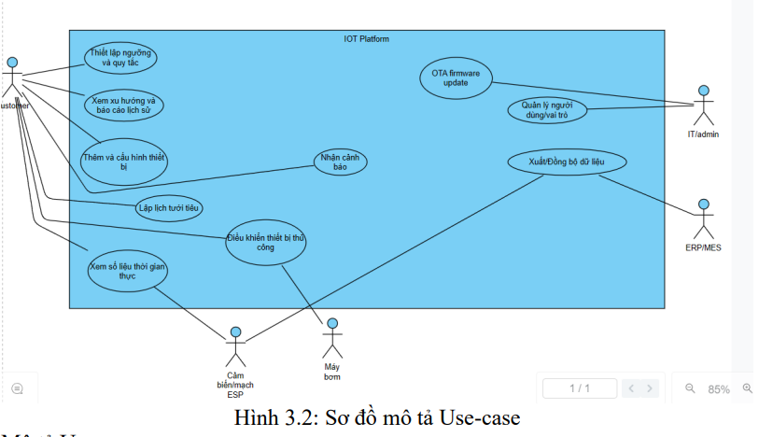
Giới thiệu
chung
Phân tích yêu cầu
& công nghệ sử dụng
Thiết kế & xây dựng
hệ thống
Kết luận & hướng
phát triển
ĐẶC TẢ LUỒNG CÔNG VIỆC (USE-CASE)
Các tác nhân chính (Actors):
Customer: Chủ nhà – xem dữ liệu, điều khiển, thiết lập quy tắc tự động.
IT/Admin: Quản lý và bảo trì hệ thống, cập nhật firmware từ xa, quản lý người dùng.
ERP/MES: Phần mềm bên ngoài (Google Sheets, hệ thống Smart Home) – đồng bộ dữ liệu qua API.
Cảm biến/ESP board: Thu thập dữ liệu độ ẩm, gửi về hệ thống.
Máy bơm: Nhận lệnh bật/tắt để tưới cây.
Các Use-case chính:
Xem số liệu thời gian thực: Độ ẩm đất, trạng thái bơm.
Xem lịch sử & xu hướng: Biểu đồ độ ẩm, lịch tưới trong 7 ngày qua.
Điều khiển thủ công: Bật/Tắt bơm nước tức thì.
Thiết lập quy tắc tự động: Ví dụ “Độ ẩm < 40% → tưới 5 phút.”
Lập lịch tưới: Theo giờ cố định mỗi ngày.
Thêm & cấu hình thiết bị: Cảm biến hoặc máy bơm mới.
Nhận cảnh báo: Khi đất khô, mất kết nối hoặc bơm lỗi.
Quản lý người dùng & quyền hạn: Tạo/sửa tài khoản, phân quyền truy cập.
Cập nhật phần mềm từ xa (OTA): Nâng cấp firmware cho ESP qua Internet.
Xuất & đồng bộ dữ liệu: Gửi dữ liệu cảm biến đến hệ thống ngoài để phân tích.

Slide 8
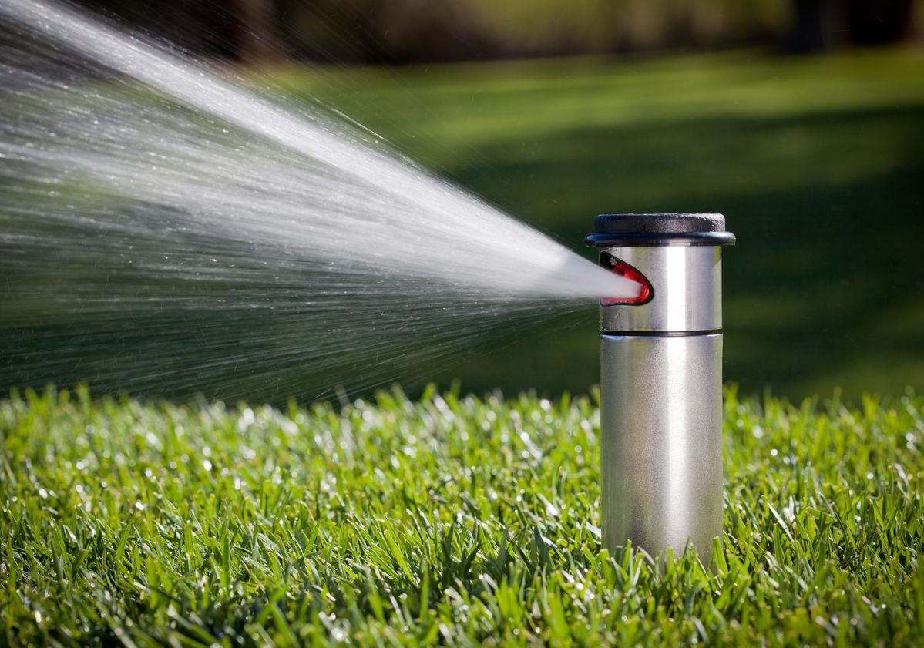
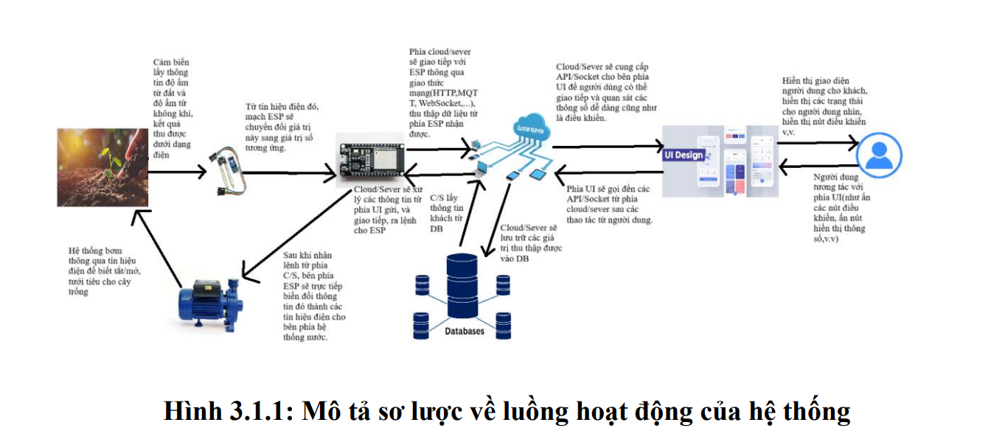
Giới thiệu
chung
Phân tích yêu cầu
& công nghệ sử dụng
Thiết kế & xây dựng
hệ thống
Kết luận & hướng
phát triển
MÔ TẢ SƠ LƯỢC VỀ LUỒNG HOẠT ĐỘNG

Slide 9
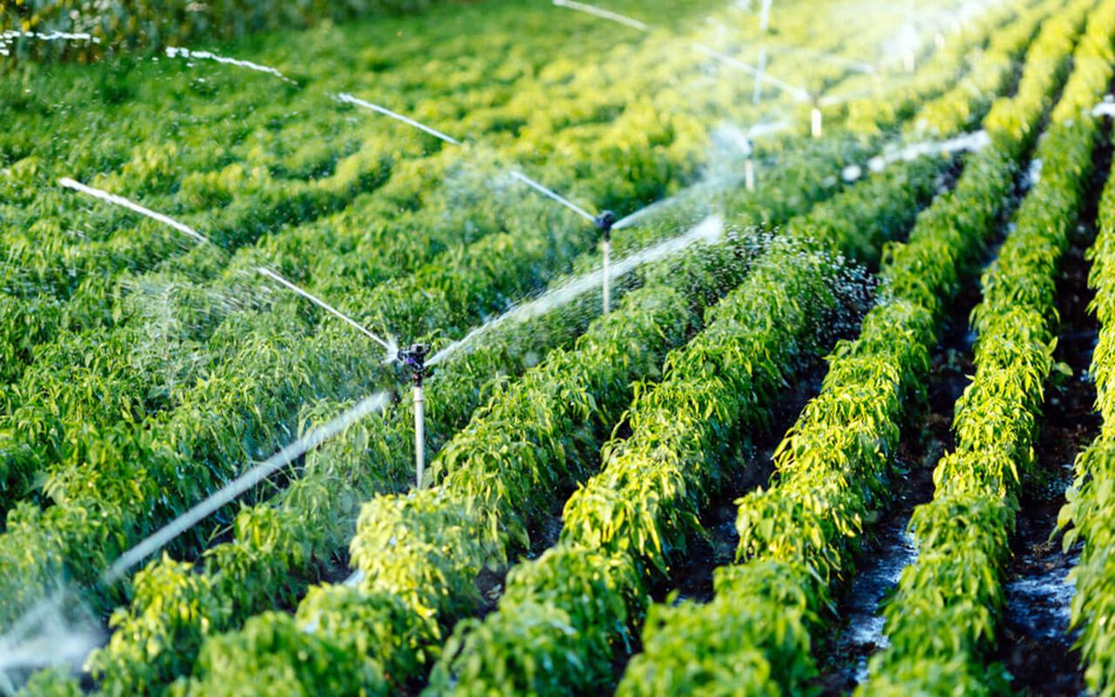
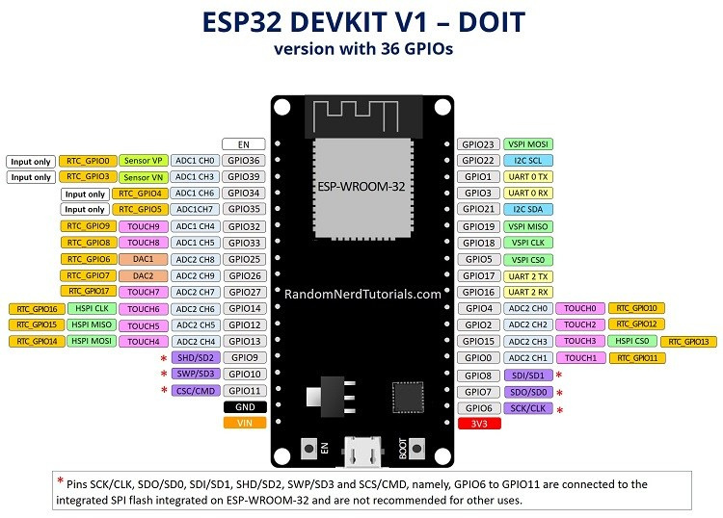
Giới thiệu
chung
Phân tích yêu cầu
& công nghệ sử dụng
Thiết kế & xây dựng
hệ thống
Kết luận & hướng
phát triển
CÔNG NGHỆ SỬ DỤNG - PHẦN CỨNG
1.
Vi xử lý trung tâm – ESP32
Chip: ESP32-WROOM-32
CPU: Lõi kép (Dual-core) Tensilica LX6, tốc độ lên đến 240 MHz.
Kết nối không dây: Tích hợp Wi-Fi (802.11 b/g/n) và Bluetooth (v4.2 BR/EDR & BLE).
Bộ nhớ flash: 4MB
Bộ nhớ RAM(SRAM): 520kB
Điện áp Logic: 3.3v
Cổng nạp code: Micro/USB
Gồm nhiều các cổng nguồn, Digital I/O, Analog như : VIN, 3V3, GND, D4, D34,....

Slide 10
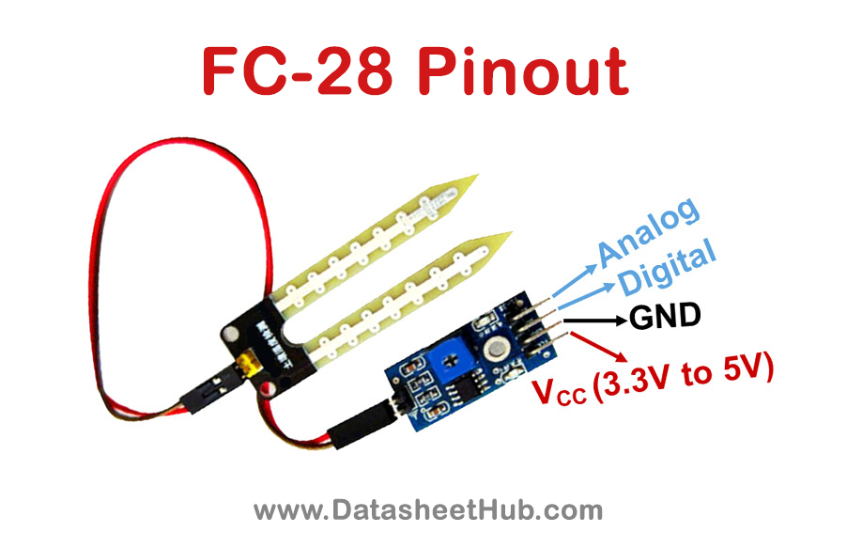
Giới thiệu
chung
Phân tích yêu cầu
& công nghệ sử dụng
Thiết kế & xây dựng
hệ thống
Kết luận & hướng
phát triển
CÔNG NGHỆ SỬ DỤNG - PHẦN CỨNG
2.
Cảm biến độ ẩm đất FC-28
– Chức năng:
Đo độ ẩm đất, kích hoạt tưới khi đất khô.
– Điều chỉnh:
Biến trở điều chỉnh độ nhạy.
– Thông số chính:
Điện áp hoạt động 3.3 – 5 V.
Kích thước 3.2 × 1.4 cm.
Đầu ra DO (Digital) / AO (Analog).
Chip so sánh LM393 → độ ổn định cao.

Slide 11
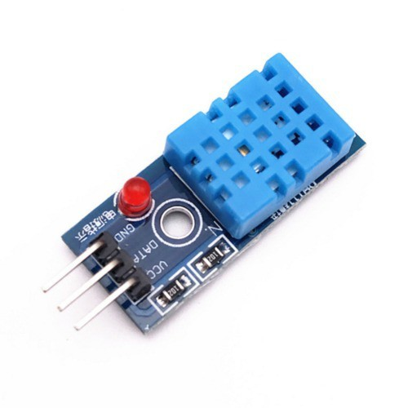
Giới thiệu
chung
Phân tích yêu cầu
& công nghệ sử dụng
Thiết kế & xây dựng
hệ thống
Kết luận & hướng
phát triển
CÔNG NGHỆ SỬ DỤNG - PHẦN CỨNG
3.
Cảm biến nhiệt độ và độ ẩm không khí – DHT11
– Khoảng đo:
Độ ẩm 20 – 80 %RH (±5 %).
Nhiệt độ 0 – 50 °C (±2 °C).
– Thông số kỹ thuật:
Tần số lấy mẫu 1 Hz (1 giây / lần).
Nguồn 3.3 – 5.5 VDC, chuẩn TTL 1 wire.
Kích thước 28 × 12 × 10 mm, 3 chân (VCC – DATA – GND).
– Ứng dụng:
Giám sát nhiệt độ và độ ẩm môi trường để điều chỉnh tưới tự động.

Slide 12
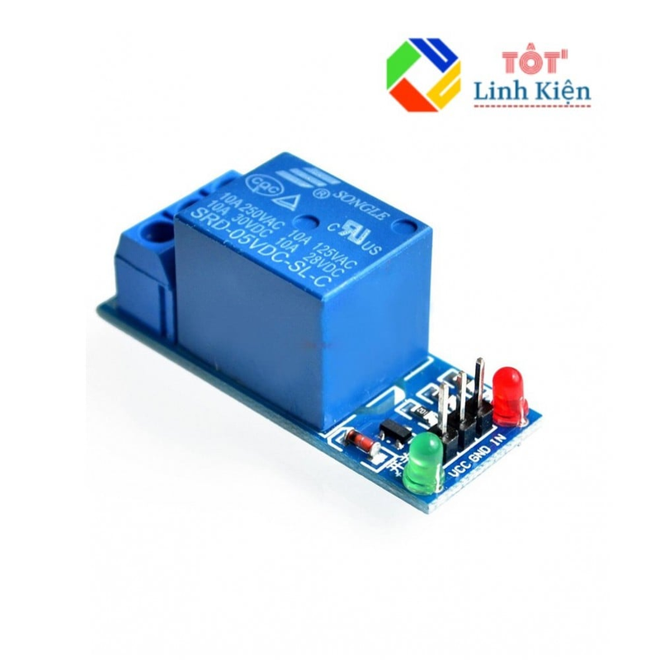
Giới thiệu
chung
Phân tích yêu cầu
& công nghệ sử dụng
Thiết kế & xây dựng
hệ thống
Kết luận & hướng
phát triển
CÔNG NGHỆ SỬ DỤNG - PHẦN CỨNG
4.
Module Relay Shield 5V (loại 1 kênh)
– Thông số chính:
Điện áp điều khiển (VCC): 5V.
Tín hiệu kích (IN): Chân D1.
Khả năng chịu tải: Chịu được hiệu điện thế lên đến 250VAC 10A.
– Ứng dụng:
Điều khiển được các thiết bị có tải lớn từ những tín hiệu điện thấp.

Slide 13
Giới thiệu
chung
Phân tích yêu cầu
& công nghệ sử dụng
Thiết kế & xây dựng
hệ thống
Kết luận & hướng
phát triển
CÔNG NGHỆ SỬ DỤNG - PHẦN MỀM
Môi trường phát triển
1.
- Arduino IDE: Được sử dụng để lập trình và nạp chương trình điều khiển và vi điều khiển (ESP32/Arduino).Đây là công cụ chính để viết mã, biên dịch và quản lý kết nối với phần cứng IoT.
- Visual Studio Code: Trình soạn thảo mã nguồn hiện đại, hỗ trợ nhiều ngôn ngữ lập trình và có nhiều tiện ích (extension). VS Code được sử dụng để phát triển cả frontend(ReactJS) và backend(NodeJS), đồng thời dễ dàng quản lý dự án với Git.

Slide 14
Giới thiệu
chung
Phân tích yêu cầu
& công nghệ sử dụng
Thiết kế & xây dựng
hệ thống
Kết luận & hướng
phát triển
CÔNG NGHỆ SỬ DỤNG - PHẦN MỀM
Frontend:
2.
- ReactJS: Dùng để xây dựng giao diện người dùng (UI), cho phép hiển thị trực quan trạng thái của các thiết bị IoT, đồng thời cung cấp các nút điều khiển để tương tác trực tiếp với hệ thống.
- Ngôn ngữ: JavaScript - Ngôn ngữ chính để viết Logic cho giao diện, xử lý sự kiện và gọi API đến Backend Server.

Slide 15
Giới thiệu
chung
Phân tích yêu cầu
& công nghệ sử dụng
Thiết kế & xây dựng
hệ thống
Kết luận & hướng
phát triển
CÔNG NGHỆ SỬ DỤNG - PHẦN MỀM
Backend:
3.
- NodeJS(22.17.1) với ExpressJS: NodeJS cung cấp môi trường chạy JavaScript phia Server. ExpressJS là framework nhẹ trên NodeJS, được sử dụng để xây dựng các API RESTful, giúp kết nối frontend với cơ sở dữ liệu và các thiết bị.
- Ngôn ngữ: JavaScript: Dùng để viết các dịch vụ Backend, xử lý yêu cầu từ Frontend, giao tiếp với cơ sở dữ liệu, và quản lý luồng dữ liệu từ các thiết bị IoT.

Slide 16
Giới thiệu
chung
Phân tích yêu cầu
& công nghệ sử dụng
Thiết kế & xây dựng
hệ thống
Kết luận & hướng
phát triển
CÔNG NGHỆ SỬ DỤNG - PHẦN MỀM
Database:
4.
- MongoDB Atlas: Dịch vụ cơ sở dữ liệu NoSQL trên nền tảng đám mây. MongoDB Atlas giúp lưu trữ dữ liệu từ các thiết bị IoT (ví dụ: nhiệt độ, độ ẩm, trạng thái thiết bị), đồng bộ với Backend và hỗ trợ truy xuất nhanh chóng để hiển thị trên frontend.

Slide 17
Giới thiệu
chung
Phân tích yêu cầu
& công nghệ sử dụng
Thiết kế & xây dựng
hệ thống
Kết luận & hướng
phát triển
CÔNG NGHỆ SỬ DỤNG - PHẦN MỀM
Giao thức MQTT/HTTP
5.
-MQTT (Message Queuing Telemetry Transport): Là một giao thức nhắn tin siêu nhẹ (lightweight) hoạt động theo mô hình Publish/Subscribe. Nó được thiết kế riêng cho IoT (sử dụng trong giao tiếp ESP32 ↔ Server) để gửi và nhận lệnh một cách nhanh chóng, tiết kiệm pin và băng thông tối đa.
- HTTP (Hypertext Transfer Protocol): Là giao thức web tiêu chuẩn hoạt động theo mô hình Yêu cầu/Phản hồi (Request/Response). Trong dự án này HTTP dùng để kết nối giữa FE và BE.

Slide 18
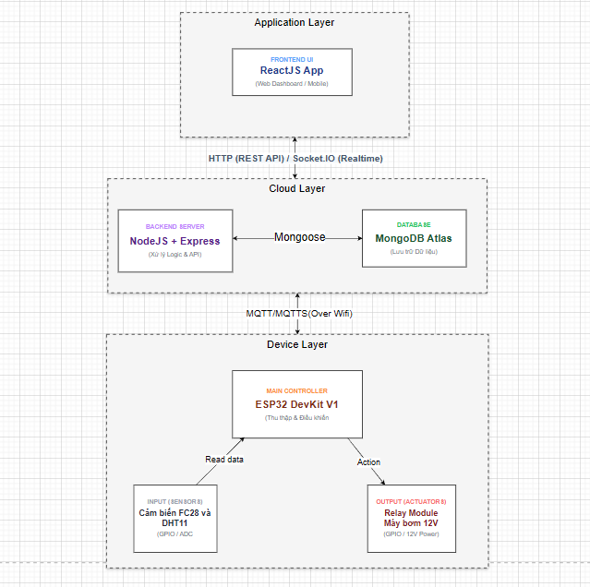
Giới thiệu
chung
Phân tích yêu cầu
& công nghệ sử dụng
Thiết kế & xây dựng
hệ thống
Kết luận & hướng
phát triển
Sơ đồ khối hệ thống
-Tầng Ứng dụng (Application Layer)
Giao diện: ReactJS App (Web/Mobile).
Kết nối với sever qua: HTTP (API) & Socket.IO (Real-time).
-Tầng Đám mây (Cloud Layer)
Backend: NodeJS + Express (Xử lý logic trung tâm).
Database: MongoDB Atlas (Lưu trữ dữ liệu đám mây).
Giao tiếp: MQTT/MQTTS (Kết nối với thiết bị).
-Tầng Thiết bị (Device Layer)
Điều khiển: ESP32 DevKit V1 (Kết nối Wi-Fi).
Input: Cảm biến Độ ẩm đất & DHT11.
Output: Relay Module & Máy bơm 12V.

Slide 19
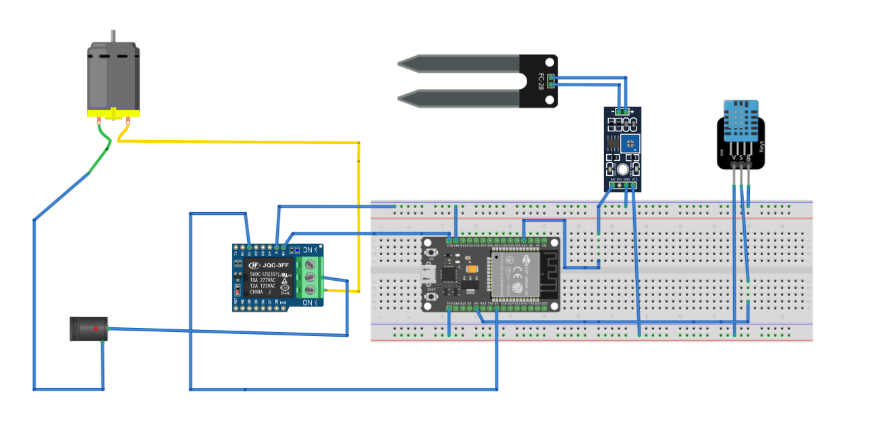
Giới thiệu
chung
Phân tích yêu cầu
& công nghệ sử dụng
Thiết kế & xây dựng
hệ thống
Kết luận & hướng
phát triển
Sơ đồ Nguyên lý & Kết nối Phần cứng
-Controller
Thiết bị: ESP32 DevKit V1.
Nhiệm vụ: Đọc tín hiệu cảm biến & điều khiển Relay.
Nguồn cấp: 5V (qua cổng Micro USB).
-Cảm biến (Input)
Cảm biến Độ ẩm Đất (FC-28): Nối chân AO vào GPIO 34 (ESP32).
Cảm biến Nhiệt/Ẩm (DHT11): Nối chân DATA vào GPIO 4 (ESP32).
Nguồn: 3.3V (Lấy từ chân 3V3 của ESP32).
-Output
Module Relay 5V: Nối chân IN vào GPIO 5 (ESP32).
Máy bơm 12V: Nối qua tiếp điểm thường mở (NO) của Relay.
Nguồn bơm: Adapter 12V riêng biệt (Đảm bảo an toàn, chống nhiễu).

Slide 20
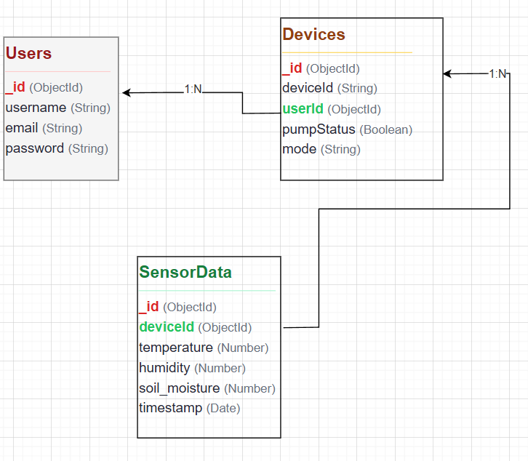
Giới thiệu
chung
Phân tích yêu cầu
& công nghệ sử dụng
Thiết kế & xây dựng
hệ thống
Kết luận & hướng
phát triển
Thiết kế CSDL
Users (Người dùng)
Chức năng: Quản lý thông tin tài khoản & đăng nhập.
Trường chính: username, email, password.
Quan hệ: 1 User sở hữu nhiều Devices (1:N).
- Devices (Thiết bị)
Chức năng: Quản lý trạng thái & chế độ hoạt động của từng thiết bị ESP32.
Trường chính: deviceId (Mã thiết bị), pumpStatus (Trạng thái Bơm), mode (Auto/Manual).
Liên kết: Chứa userId để biết thiết bị thuộc về ai.
-SensorData (Dữ liệu Cảm biến)
Chức năng: Lưu trữ lịch sử đo đạc môi trường theo thời gian thực.
Trường chính: temperature (Nhiệt độ), humidity (Ẩm không khí), soil_moisture (Ẩm đất), timestamp (Thời gian).
Liên kết: Chứa deviceId để biết dữ liệu từ thiết bị nào gửi lên.

Slide 21
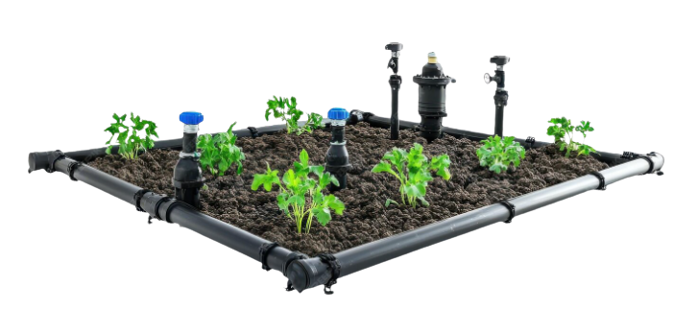
Giới thiệu
chung
Phân tích yêu cầu
& công nghệ sử dụng
Thiết kế & xây dựng
hệ thống
Kết luận & hướng
phát triển
KẾT LUẬN
Đang trong quá trình xây dựng và hoàn thiện hệ thống
Hệ thống có tính thực tiễn cao, dễ dàng áp dụng cho quy mô nhỏ.

Slide 22
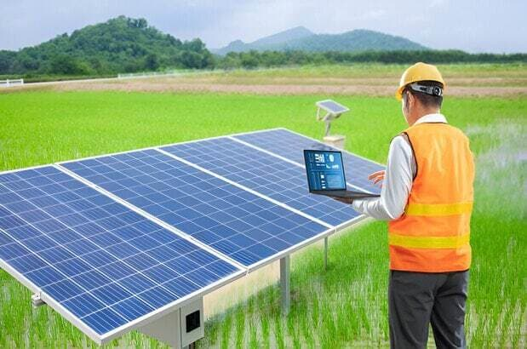
Giới thiệu
chung
Phân tích yêu cầu
& công nghệ sử dụng
Thiết kế & xây dựng
hệ thống
Kết luận & hướng
phát triển
HƯỚNG PHÁT TRIỂN TRONG TƯƠNG LAI
Tích hợp thêm điều khiển vi thiết bị bằng giọng nói trong tương lai.
Sử dụng AI/Machine Learning để dự đoán nhu cầu nước tưới dựa trên dự báo thời tiết.
Mở rộng quy mô cho trang trại lớn
Cập nhật firmware từ xa

